Slide 1
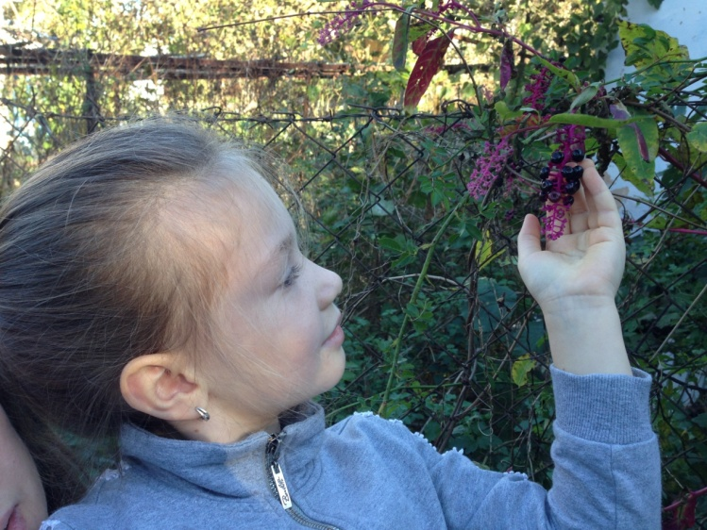
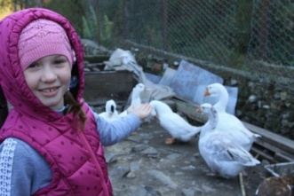
Карандаши, чернильницы и ручки, без сомнения, как и перо гусиное – достойны уважения!
Исследователь: ЛЮТОВА ОЛЬГА
воспитанница МДОБУ № 118 г. Сочи

Slide 2
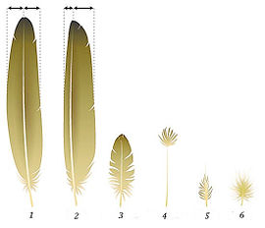
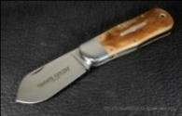
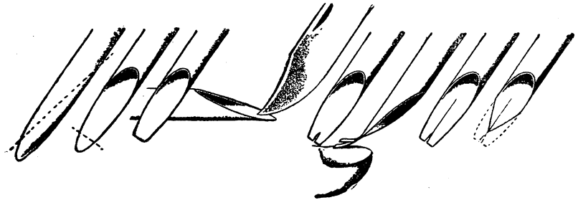
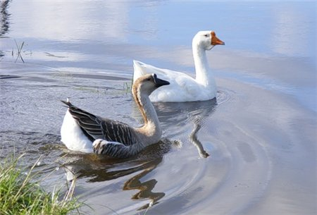
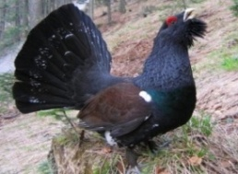
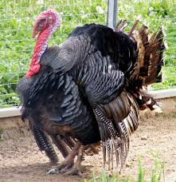
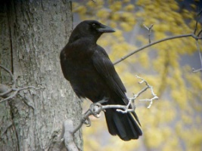
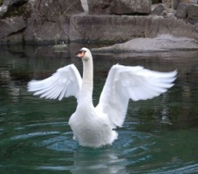
О гусином пере, перочинном ножике
Перочинный нож для очинки перьев
Качество письма, почерк полностью зависели от очинки пера.
К очинке перо надо было тщательно подготовить…
Виды перьев
Маховое
2. Рулевое
Покровное
4. Нитевидное
5. Кистеобразное
6. Пух
Гусиные перья
верно служили людям 1200 лет!
Перьями ворона, индюка, лебедя, глухаря
и некоторых других птиц тоже писали

Slide 3
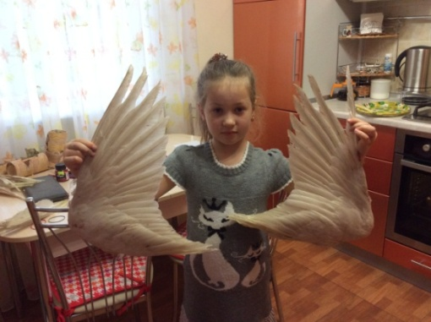
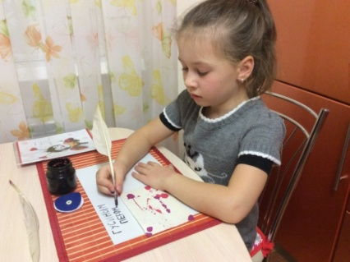
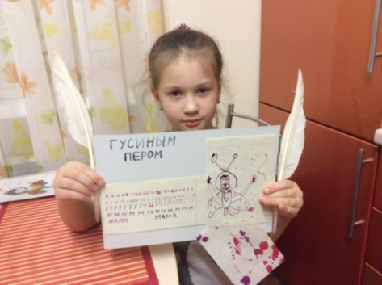
Перья левого крыла гуся – для праворуких людей Перья правого крыла гуся – для леворуких людей
Крылья гуся
с маховыми перьями

Slide 4
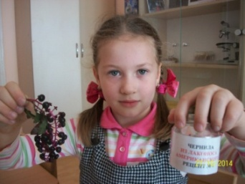
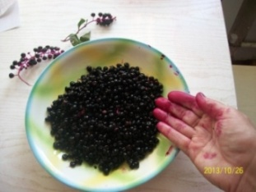
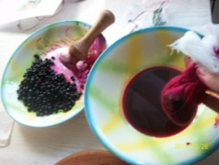
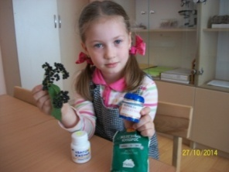
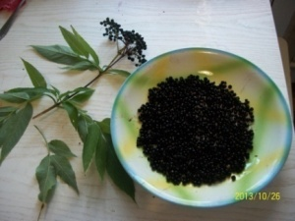
Собираем ягоды лаконоса американского, чёрной бузины…
Делаем свои чернила по разным рецептам
Ядовитые «Чернильные» ягоды лаконоса
Чернила
Бузина и чернила из неё. Не спутайте!

Slide 5
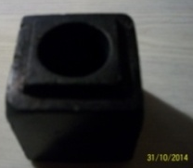
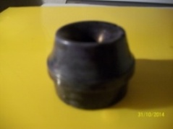
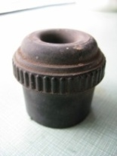
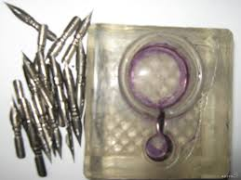
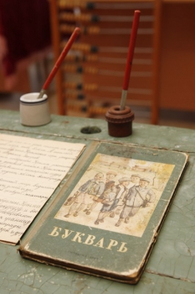
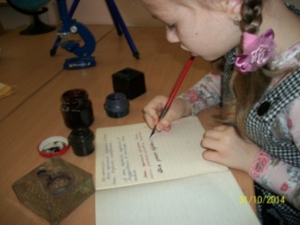
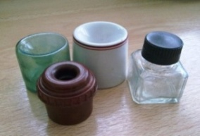
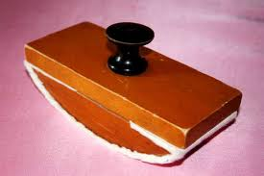
О чернильницах обычных и «непроливайках»
Моё богатство!
В музее
чернильницы
Ура!
Я сама пишу!

Slide 6
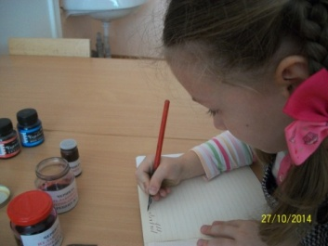
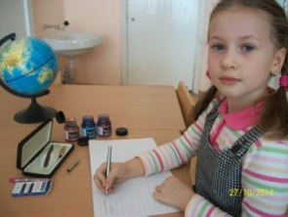
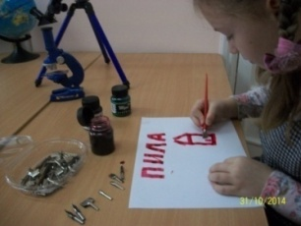
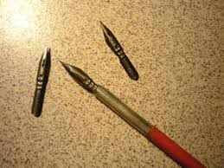
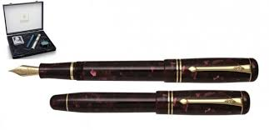
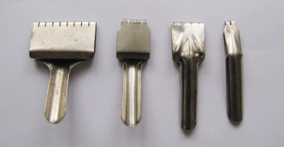
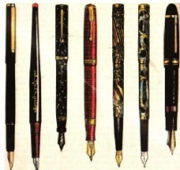
О ручках, пёрышках, «вечном пере» и их «подружке» перочистке
Пишу тушью плакатными перьями
Перо
№ 11
«Вечное перо»
Моя перочистка
Практика!

Slide 7
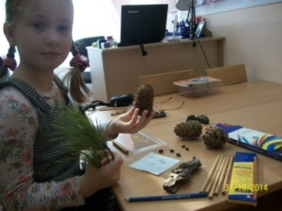
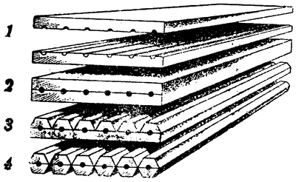
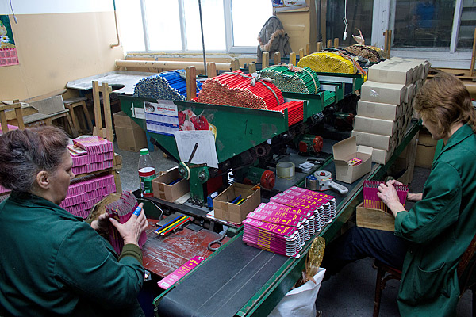
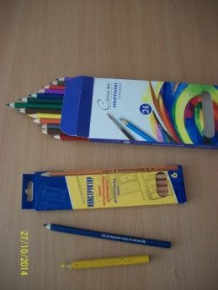
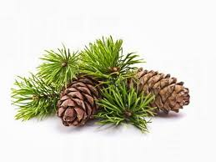
О непростой биографии карандаша
1). 2 кедровые дощечки
с 6-ю дорожками для графитных палочек;
2). Графит в дорожках;
3). Дощечки склеины;
4). Разрезают дощечку и получают 6 карандашей
На фабрике в Томске
Кедровые шишки на ветке
Российские карандаши из кедра
Для производства карандаша нужны:
сибиркий кедр (кедровая сосна) + графит+ глина+ клей+жир+цветной лак

Slide 8
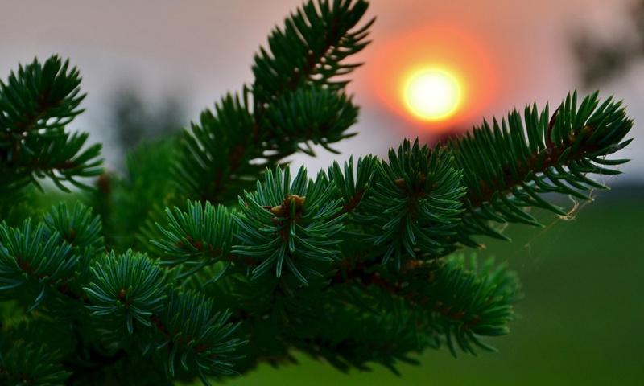
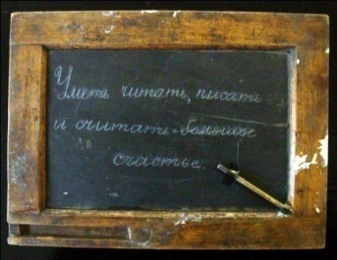
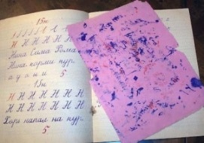
О грифельной доске, тетрадке, промокашке и старом учебнике
Ель
Чудесный учебник
учил детей многому
Грифельная (аспидная) доска

Slide 9
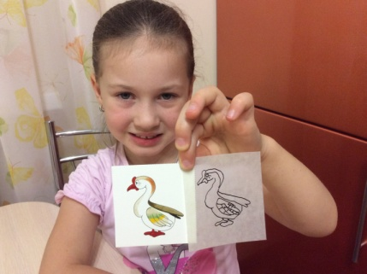
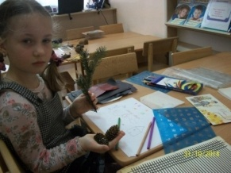
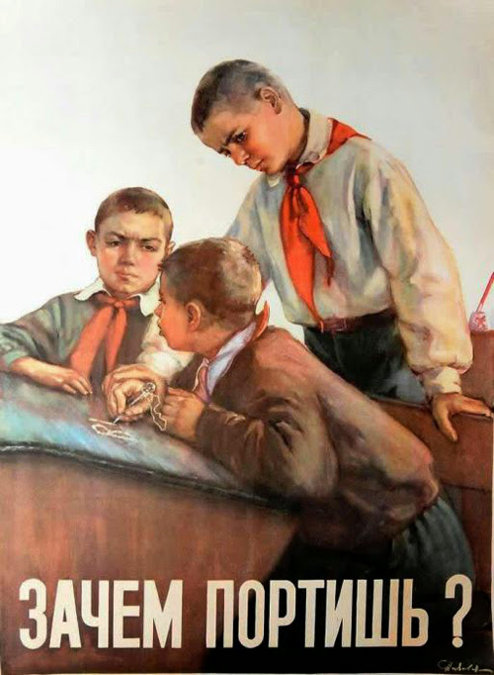
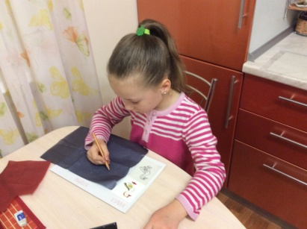
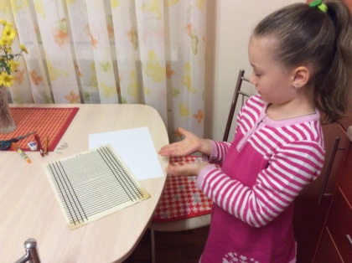
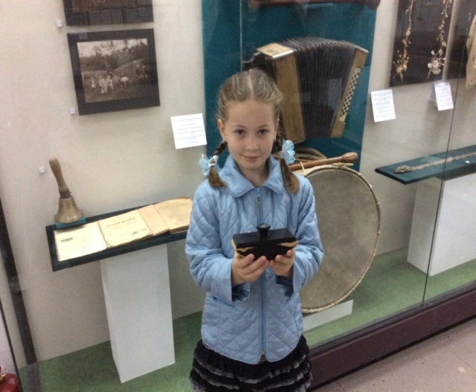
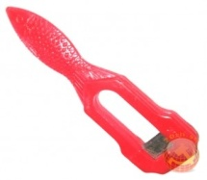
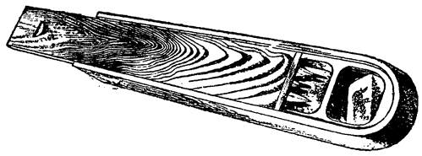
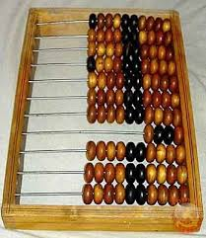
Копирка, калька трафарет… и их сегодня в школе нет
Я училась бережно относиться
к школьным принадлежностям

Slide 10
Итоги и выводы моего исследования
делала чернила из ягод
писала гусиным пером,
перьевой ручкой, авторучкой
узнала много нового про чернильницы, промокашки, перочистки, карандаши и тетради
теперь отношусь к школьным принадлежностям с глубоким уважением!

Slide 11
Мои практические образцы

